Slide 1
Проект
«Витамины на окне»

Slide 2
Постановка проблемы
Влияние окружающего мира на ребенка огромно. Знакомство с постоянно изменяющимися явлениями начинается с первых лет жизни ребенка. Явления и объекты природы привлекают детей, красотой, яркостью красок, разнообразием. Наблюдая за ними, ребенок обогащает свой чувственный опыт.
Чтобы удовлетворить детскую любознательность, привить первые навыки активности и самостоятельности, необходимо создать условия для поисково-исследовательской деятельности детей.
Ознакомление с ростом и развитием растений можно осуществлять в зимне-весенний период, выращивая в группе различные культуры из семян и луковиц, используя для этого огород на окне.

Slide 3
Предполагаемый результат:
Освоение детьми экологических знаний (знать, как растут овощи, где, как ухаживать за ними, о полезных свойствах, что можно приготовить из них и т.д.), трудовых навыков.
Дети научатся замечать красоту растительного мира, ухаживать за растениями в комнатных условиях, познакомятся с условиями их роста.
Научатся проявлять желание заботиться об огороде, воплощать творческие идеи в его оформлении.
Участие в конкурсе детского сада «Витаминный огород».

Slide 4
Цель проекта:
Создать условия для развития познавательных и творческих способностей детей в процессе разработки детско-взрослого образовательного проекта «Витамины на окне».

Slide 5
Задачи:
приобщать детей к трудовой деятельности;
учить детей ухаживать за растениями в комнатных условиях;
развивать познавательные и творческие способности;
обобщать представления о необходимости света, тепла, влаги, почвы для роста растений;
формировать познавательную, исследовательскую, трудовую деятельность детей;
формировать у детей понятия взаимосвязи «природа – человек»;
учить выполнять индивидуальные поручения и коллективные задания;
развивать умения обобщать и анализировать собственный опыт исследовательской деятельности.

Slide 6
Этапы реализации проекта
1 этап – подготовительный: 24-28 февраля
2 этап – практический (исследовательский)
3 этап – заключительный (21-25 марта)

Slide 7
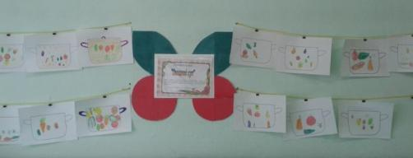
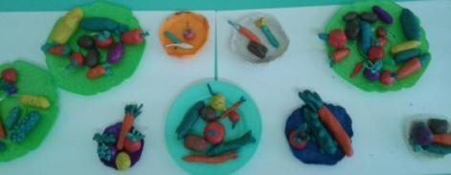
ФОТОПРИЛОЖЕНИЕ
Продуктивные виды деятельности

Slide 8
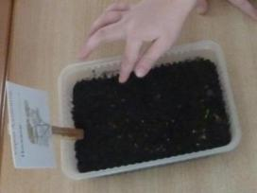
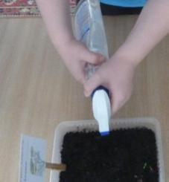
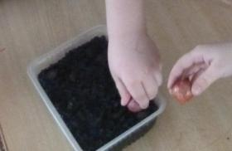
ФОТОПРИЛОЖЕНИЕ
Совместная образовательная деятельность «Огород на окне»

Slide 9
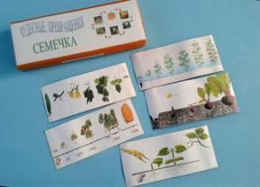
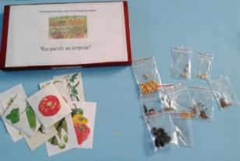
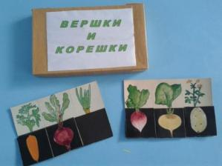
ФОТОПРИЛОЖЕНИЕ
Дидактические игры

Slide 10
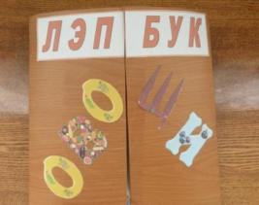
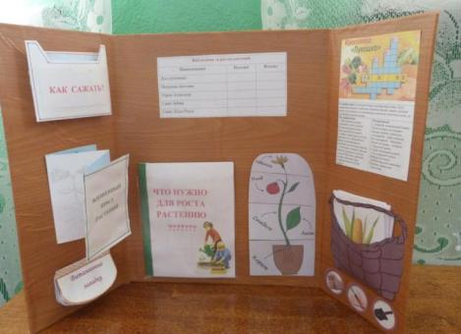
ФОТОПРИЛОЖЕНИЕ

Slide 11
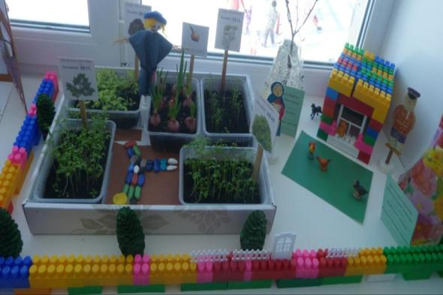
Огород на подоконнике

Slide 12
Информационные ресурсы
Приказ Приказ Минобразования и науки РФ от 17.10.2013г. № 1155 «Об утверждении Федерального Государственного Образовательного Стандарта Дошкольного Образования» (ФГОС ДО).
От рождения до школы. Примерная общеобразовательная программа дошкольного образования / Под ред. Н. Е. Вераксы, Т. С. Комаровой, М. А. Васильевой. — М.: Мозаика-Синтез, 2014.
Иванова А.И. Мир растений. Экологические наблюдения и эксперименты в детском саду. – М.: ТЦ Сфера, 2010.
Шорыгина Т.А. «Овощи. Какие они?» - М.: Гном, 2013.
Проекты в ДОУ: Практика обучения детей 3-7 лет/ Румянцева Е. А. – М.: Изд-во Учитель, 2015.

